Slide 1

Take a Break!
projeto de conclusão do curso de Engenharia Informática
Ana Catarina Silva

Slide 2
Sumário
Empresa
Problema
Objetivos
Tecnologias
Solução
Conclusões

Slide 3
EMPRESA
Centro de Informática
ESTG/IPG
8 funcionários
Objetivo: Assegurar o adequado funcionamento das ferramentas informáticas existentes no IPG.

Slide 4
Analise do problema
Sobreposição de ausências, em caso de férias
Sistema de Gestão Documental
Atrasos na resposta aos pedidos de ausência
Erros no cálculo da remuneração de ausências

Slide 5

Objetivos
Criação de uma aplicação informática que:
Use algoritmos automáticos para aprovação ou rejeição de ausências
Use algoritmos automáticos para remuneração de ausências
Evite sobreposição de ausências, em caso de férias

Slide 6




Tecnologias

Slide 7
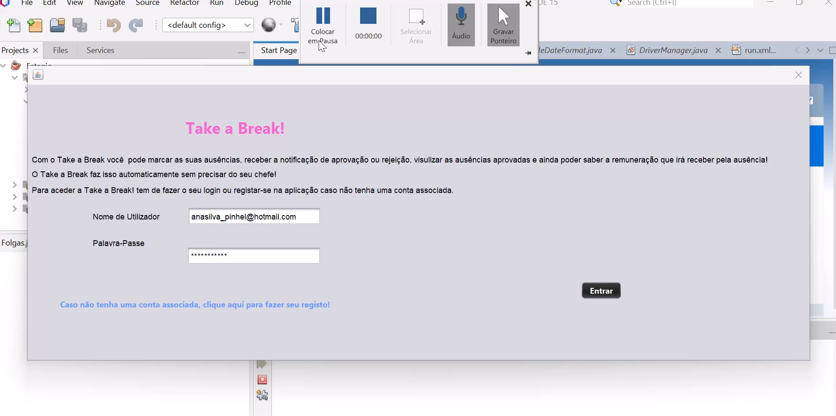
Solução

Slide 8
Conclusões
Sistema de gestão documental
Automatização do processo de agendamento de ausências
JAVA e sql
Aprendizagem com os melhores profissionais

Slide 9
Em primeiro lugar, quero agradecer ao meu orientador Prof. José Quitério por me dar dicas para melhorar o meu trabalho e por estar sempre disponível para me tirar dúvidas. Aprendi muito com ele!
Quero agradecer ao supervisor do meu estágio, Eng. Carlos Fonseca, por me ter ajudado a definir os requisitos da aplicação.
Quero agradecer ao Prof. José Carlos Fonseca por ter aprendido muito com as aulas de Projeto em Informática e também por me ter ajudado a melhorar a Introdução.
Quero também agradecer às minhas colegas de turma Tânia Esteves, Marta Almeida e Janice Horta pelos bons momentos que passámos durante a Licenciatura em Engenharia Informática.
E, claro, não podia deixar de agradecer à minha família, nomeadamente aos meus pais, à minha irmã e ao meu cunhado, por todo o apoio e força que me deram e por me ensinarem a nunca desistir de lutar pelos meus sonhos.
Agradecimentos

Slide 10

Questões

